Slide 1
PHP
编程
CSS基础

Slide 2
上节回顾
html标签
文本标签
图片标签
超链接标签
列表标签
表格标签
表单标签
框架标签

Slide 3
本节内容
CSS概述
html引入CSS的三种方法
CSS选择器

Slide 4
1.1 CSS介绍
CSS（Cascading Style Sheets的缩写），翻译为“层叠样式表”，简称样式表。它是用于布局与美化网页的,允许网页设计者定义网页元素的样式，包括字体、颜色及其他的高级样式。
CSS语言不需要编译,可以直接由浏览器执行(属于浏览器解释型语言).
CSS是由W3C的CSS工作组产生和维护的
1996年W3C正式推出了CSS1
1998年W3C正式推出了CSS2
2007年W3C正式推出了CSS2.1
2001年W3C正式推出了CSS3,目前仍在持续完善中
Notes:
推荐遵循的是W3C于1998年5月12日推荐CSS2。W3C创建CSS标准的目的是以CSS取代HTML表格式布局、帧和其他表现的语言。纯CSS布局与结构式HTML相结合能帮助设计师分离外观与结构，使站点的访问及维护更加容易。

Slide 5
div+css的好处
提高页面的浏览速度，使用CSS方法，比传统的web设计方法，可以节省50%以上的文件尺寸（有权威统计）
缩短改版时间，将表现（样式与内容分离），几个样式文件修改，版面将会发生变化,也方便团队开发。
更容易被搜索引擎搜索到
内容能被更广泛的设置所访问，屏幕阅读，手机，平板等。

Slide 6
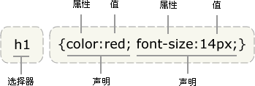
1.2 CSS语法
样式表由一组决定显示格式的规则组成，这些规则用于定义网页中任何HTML元素内容的显示格式。
CSS样式规则由选择器和格式声明语句组成；
选择器通常是您需要改变样式的 HTML 元素；
格式声明语句放在{ }内；
每一条格式声明语句由“属性名:属性值”对组成，属性名和属性值间以(:)冒号隔开，每条声明语句以分号“;”结束。
CSS是大小写不敏感的,在CSS语法中强烈推荐使用小写

Slide 7
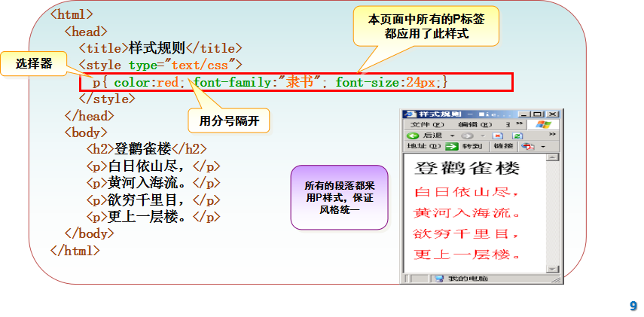
1.2 CSS语法
属性
在格式声明语句中，属性名称与属性值之间以冒号“：”隔开，
当定义多个值时，浏览器按照从前向后顺序选择属性值。如果第1个值有效，则尝试使用，如果第1个无效，则使用第2个，依次类推。

Slide 8
1.3 CSS注释
CSS里面的注释使用C语言编程中一样的约定方法去指定，注释的内容会被浏览器忽略，可用于为样式表加注释及调试使用。
CSS注释格式如下：
/* css注释 */

Slide 9
2 html引入CSS的三种方法
行内样式（内联样式）
内部样式（内嵌样式）
外部样式

Slide 10
2.1 行内样式（内联样式）
就是把CSS样式直接作用在HTML标签中
特点：
行内样式比其他方法更加简单灵活，但需要和展示的内容混淆在一起，从而会失去样式和内容相分离的优点
<p style="font-size: 10px; color: #FFFFFF;">
使用CSS内联引用表现段落.
</p>

Slide 11
2.2 内部样式（内嵌样式）
使用style标签直接把CSS文件中的内容加载到HTML文档内部的<head>标签里
特点：
适合用于当前文档具有独一无二的样式的情况
<head>
<style type="text/css">
p{
font-size: 10px;
color: #FFFFFF;
}
</style>
</head>
文档样式表开始，类型为CSS样式
选择器
样式规则
Notes:
<link rel="shortcut icon" href="my.ico" type="image/x-icon" />

Slide 12
2.3 外部样式
CSS外部引用使用了外接的CSS文件,一般的浏览器都带有缓存功能,所以用户不用每次都下载此CSS文件.
外部相对于内部样式和行内样式来说是高效的是节省宽带的.
外部样式真正实现内容与表现的分离
外部引用是W3C推荐使用的
实现外部样式有两种方式：
使用link标签引用CSS
使用@import导入CSS

Slide 13
2.3 外部样式
<head>
……
<link rel="stylesheet" type="text/css" href="mystyle.css">
<style type="text/css">
@import url("mystyle2.css")
……. /*其它CSS定义*/
</style>
</head>
关系
类型
css文件名
使用link标签应用CSS
使用@import导入CSS
Notes:
差别1：link属于HTML标签，而@import完全是CSS提供的一种方式。
link标签除了可以加载CSS外，还可以做很多其它的事情，比如定义RSS，定义rel连接属性等，@import就只能加载CSS了。
差别2：加载顺序的差别。当一个页面被加载的时候（就是被浏览者浏览的时候），link引用的CSS会同时被加载，而@import引用的CSS 会等到页面全部被下载完再被加载。所以有时候浏览@import加载CSS的页面时开始会没有样式（就是闪烁），网速慢的时候还挺明显（梦之都加载CSS 的方式就是使用@import，我一边下载一边浏览梦之都网页时，就会出现上述问题）。
差别3：兼容性的差别。由于@import是CSS2.1提出的所以老的浏览器不支持，@import只有在IE5以上的才能识别，而link标签无此问题。
差别4：使用dom控制样式时的差别。当使用javascript控制dom去改变样式的时候，只能使用link标签，因为@import不是dom可以控制的。

Slide 14
2.4 样式表优先级
如果在同一个选择器上同时使用几个不同的样式表时，则样式表的效果将会叠加
如果样式出现冲突，则离选择器越近样式优先级越高
因为行内样式在html元素内部，所以行内样式的优先级是最高的

Slide 15
3 CSS选择器
标签选择器（元素选择器）
类选择器
ID选择器
通配符选择器
伪类选择器
派生选择器
组合选择器

Slide 16
3.1 标签选择器
选择器名称为html标签名称
p { text-indent:3em; } /*当中的选择器是p*/
h1{ color:red; } /*当中的选择符h1*/

Slide 17
3.2 类选择器
类选择，定义一类HTML元素的样式。 选择器名称以 . 开始，后面再加上对应元素class属性值
.dark-row{ background-color:#EAEAEA; }
将对应元素的class值设为类选择器名称
<p class="dark-row red">第一段</p>
注意: class属性值不能加 .

Slide 18
3.3 ID选择器
选择器名称以#开始，后面再加上对应元素的id属性值
将对应元素的id属性值设为id选择器名称
#main{ text-indent:3em; } /*ID名称main前加上一个#号*/
… …
<p id=“main”>文本缩进3em</p> <!– 在html的p标签中指定id属性main -->
注意: id属性值不能加#

Slide 19
3.3 通配符选择器
通配所有元素
*{font-size:12px;color:#888}
选择器优先级 ID选择器 >类选择器>标签选择器>通配符选择器

Slide 20
组合选择器
选择器 | 含义 | 举例
E,F 多元素选择器 | 多元素选择器，同时匹配所有E元素或F元素，E和F之间用逗号分隔 | p,h1,h2{margin:0px;}
E F 后代元素选择器 | 后代元素选择器，匹配所有属于E元素后代的F元素，E和F之间用空格分隔 | #slidebar p{font-color:#990000;}
E > F 子元素选择器 | 子元素选择器，匹配所有E元素的子元素F | div > p{color:#990000;}
E+F 相邻兄弟选择器: | 匹配紧接在 <div> 元素之后的所有 <p> 元素。 | div +p{color:#990000;}
伪类A | 链接 | a:link,a:hover,a:visited,a:active
Notes:
后代选择器：浏览器CSS匹配不是从左到右进行查找，而是从右到左进行查找。浏览器从右到左进行查找的好处是为了尽早过滤掉一些无关的样式规则和元素。

Slide 21
3.4 伪类选择器
CSS伪类是用来添加一些选择器的特殊效果
超链接特殊效果
a:link {color:#FF0000;} /* 未访问的链接 */ a:visited {color:#00FF00;} /* 已访问的链接 */ a:hover {color:#FF00FF;} /* 鼠标划过链接 */ a:active {color:#0000FF;} /* 已选中的链接 */
提示：a:hover 必须被置于 a:link 和 a:visited 之后，才是有效的。
a:active 必须被置于 a:hover 之后，才是有效的

Slide 22
css伪类还可用来适配子元素
:first-child、:last-child
ul li:first-child{color:#f00;}
:nth-child(n)
ul li:nth-child(1){color:#f00;} 从1开始
ul li:nth-child(2n){color:#f00;} 2的倍数的所有元素
nth-child(odd)、nth-child(even)
ul li:nth-child(odd){color:#f00;} 奇数元素
ul li:nth-child(even){color:#f00;} 偶数元素
注：nth-child( ) IE8 及更早的版本不支持
Notes:
伪类的效果可以通过添加一个实际的类来达到，而伪元素的效果则需要通过添加一个实际的元素才能达到，这也是为什么他们一个称为伪类，一个称为伪元素的原因。
p:first-child {font-weight: bold;}第一个规则将作为某元素第一个子元素的所有 p 元素设置为粗体。(很容易误会 p 元素的第一个子元素)

Slide 23
css继承特性
CSS继承性
HTML文档以树形结构进行组织，各元素之间是一种层次关系，这种层次关系同样反映在样式表的应用中。具有层次关系的元素之间，内层元素将继承外层元素的样式，多个外层元素中定义的样式将叠加到内层元素。
HTML中，<body>是其他元素的容器，是其他元素的最外层元素，所以<body>元素中定义的样式将影响其他所有元素的显示格式。
具有继承的CSS属性
文本相关的属性是继承的
text-align、color、text-indent、font-family、font-size
font-style、font-weight、 letter-spacing、word-spacing
text-transform、line-height等

Slide 24
选择器优先级
底
继承
通用 0
标签 1
类 10
伪类 10
ID 100
行内 1000
!important
高

Slide 25
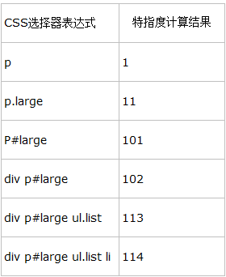
CSS优先级
组合选择器的优先级是如何计算的？
优先级表示一个css选择器表达式的重要程度，可以通过一个公式来计算出一个数值，数越大，越重要。
一般而言，选择器指向的越准确，它的优先级就越高。通常我们用1表示标签选择器的优先级，用10表示class选择器的优先级，用100标示ID选择器的优先级，用1000表示行内样式。
叫做“I-C-E”计算公式
I——Id；
C——Class；
E——Element；
举例：
div.box span{ } 优先级为12
.box span{ } 优先级为11，优先级小于上边
重点要注意：!important优先级最高，
高于上面一切。* 选择器最低，低于一切。

Slide 26
CSS中的颜色值和URL值
CSS中的颜色值：
#rrggbb (如： #ffcc00)
#rgb（如：#fc0）
rgb(x,x,x) 其中x是一个0-255的整数值,如rgb(255,204,0)
rgb(x%,x%,x%) 其中x是一个0-100的整数值,如rgb(100%,80%,0%)
CSS指定URL地址方式：
body{background-image:url(bg.jpg)}
body{background-image:url(http://www.lp.cn/im/bg.jpg)}
body{background-image:url('bg.jpg')}
body{background-image:url("bg.jpg")}
Notes:
%,百分比。相对单位。相对于当前默认值的百分比。浏览器的默认字体大小为16px.

Slide 27
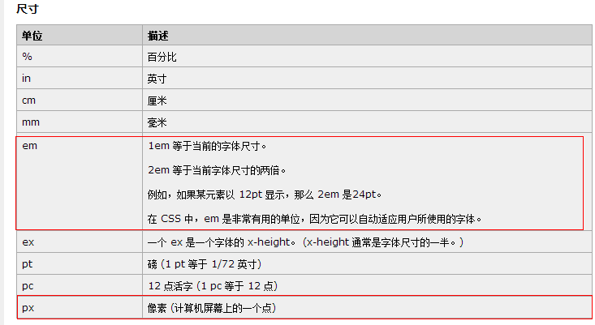
CSS长度单位
Notes:
相对长度单位:px,em,% 绝对长度单位 in pt cm mm 换算比例：1in = 2.54cm = 25.4 mm = 72pt

